Slide 1
Notes:
Bruno - "Igraš igre online? Shareas? Lajkaš? Surfaš? Skupljaš loot boxove,chestove? Pratiš influencere i youtubere?”
Lea – smiri se Bruno, nismo ni publiku pozdravili. Dragi učenici, učitelji, stručni suradnici, ravnateljice i svi koji ste se ovdje okupili.
Bruno - Pozdravljamo vas na početku kratkog obilježavanja Dana sigurnijeg Interneta u našoj školi.
Lea - Dan sigurnijeg interneta obilježava se svake godine drugog utorka u veljači i toga dana se pojačano radi na edukaciji svih koji svakodnevno koriste Internet – a to su danas gotovo svi ljudi na svijetu.

Slide 2
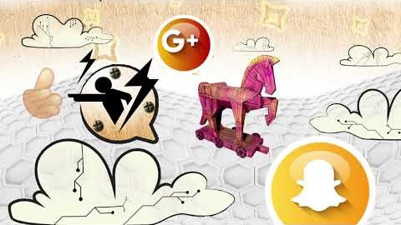
Službeni video
Notes:
Lea - Pogledajmo za početak službeni video o današnjem danu. (pustiti film)

Slide 3
Isprepletena priča
Notes:
Bruno – Ovo može biti i vaša priča. Pogledajmo isprepletenu priču. (pustiti film)

Slide 4
Kviz
Potrebno preuzeti aplikaciju na mobitel ili…
Riješiti kviz u informatičkoj učionici danas tijekom dana
Notes:
Lea:
Učenike pozivamo da se uključe u obilježavanje današnjeg dana ispunjavanjem kviza na službenoj stranici Dana sigurnijeg interneta, a učitelje pozivamo da se u 13:00 sati pridruže webinaru „Na digitalnom tragu” kojeg će održati CARNET-ov odjel za Nacionalni CERT.

Slide 5
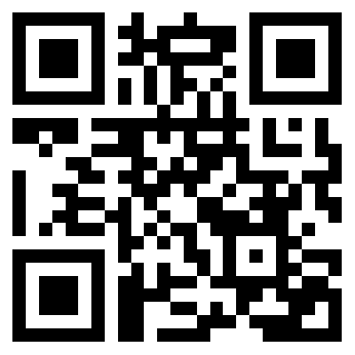
KVIZ
https://socrative.com/#login
LOGIN – STUDENT
SOBA: CERNIK
Notes:
Bruno: Za sve ostale imamo pripremljen kratki kviz koji je dostupan na sljedećoj poveznici ili skenirajte ovaj kod.
Krenimo! Izvadite mobitele ili tablete, prijavite se na ovu adresu ili skenirajte ovaj kod.
(pričekati malo) Logirajte se LOGIN, i birajte STUDENT.
(pričekati malo) Kad se prijavite morate upisati ime sobe CERNIK i svoje ime ili nadimak.
Najbolje riješeni kviz čeka nagrada.

Slide 6
Dodatna pitanja
Sa koliko godina se smiju koristiti Google usluge?
Kojim se danom obilježava Dan sigurnijeg interneta svake godine?
Notes:
Slajd je skriven, koristi se samo ukoliko više učenika ima isti broj bodova u kvizu.

Slide 7
Pobjednik je… DOMINIK POLETTO
Notes:
I pobjednik je: _____________________________

Slide 8
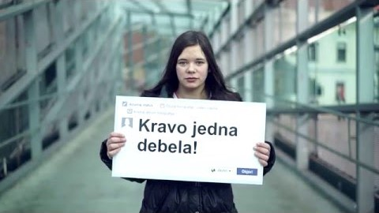
Dovoljna je samo jedna lijepa riječ…
Notes:
Lea - Pogledajte plakate koje su pripremili učenici, parole koje su napisali, savjete koje su nam dali. I zapamtite, jedna riječ je dovoljna da nekoga povrijediš, a isto tako i da nekoga usrećiš.
Bruno - Ti biraš!
(puštate film i odlazite)

